Slide 1
Regional Anesthesia & Pain Medicine — 日本語版
局所麻酔薬不足に備えられているか？
クライオアナルジェシア：薬剤不要の代替手段としてのスコーピングレビュー Regional Anesthesia & Pain Medicine（日本語版）

Slide 2
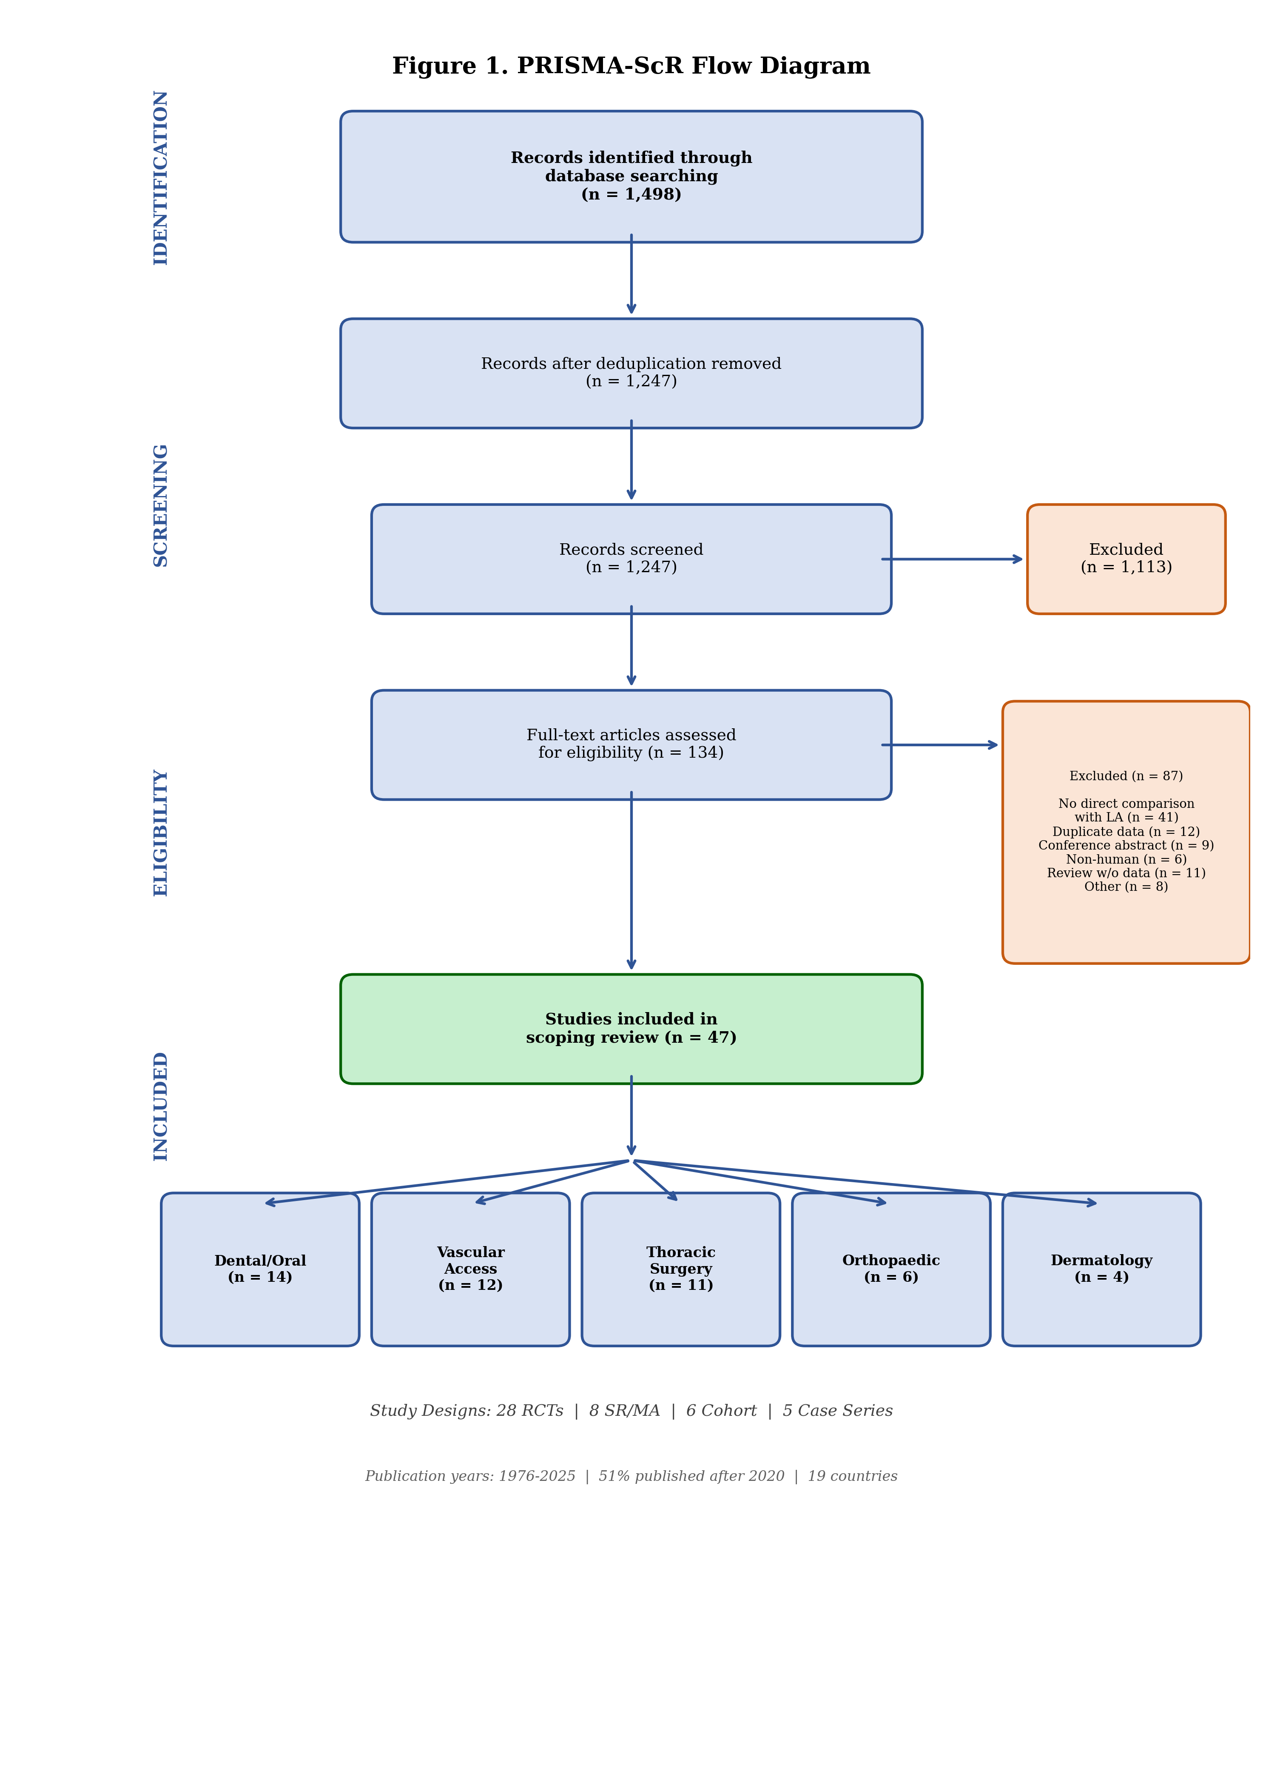
図1. PRISMA-ScRフローダイアグラム
図1. 研究選択プロセス：1247件→134件→47件

Slide 3
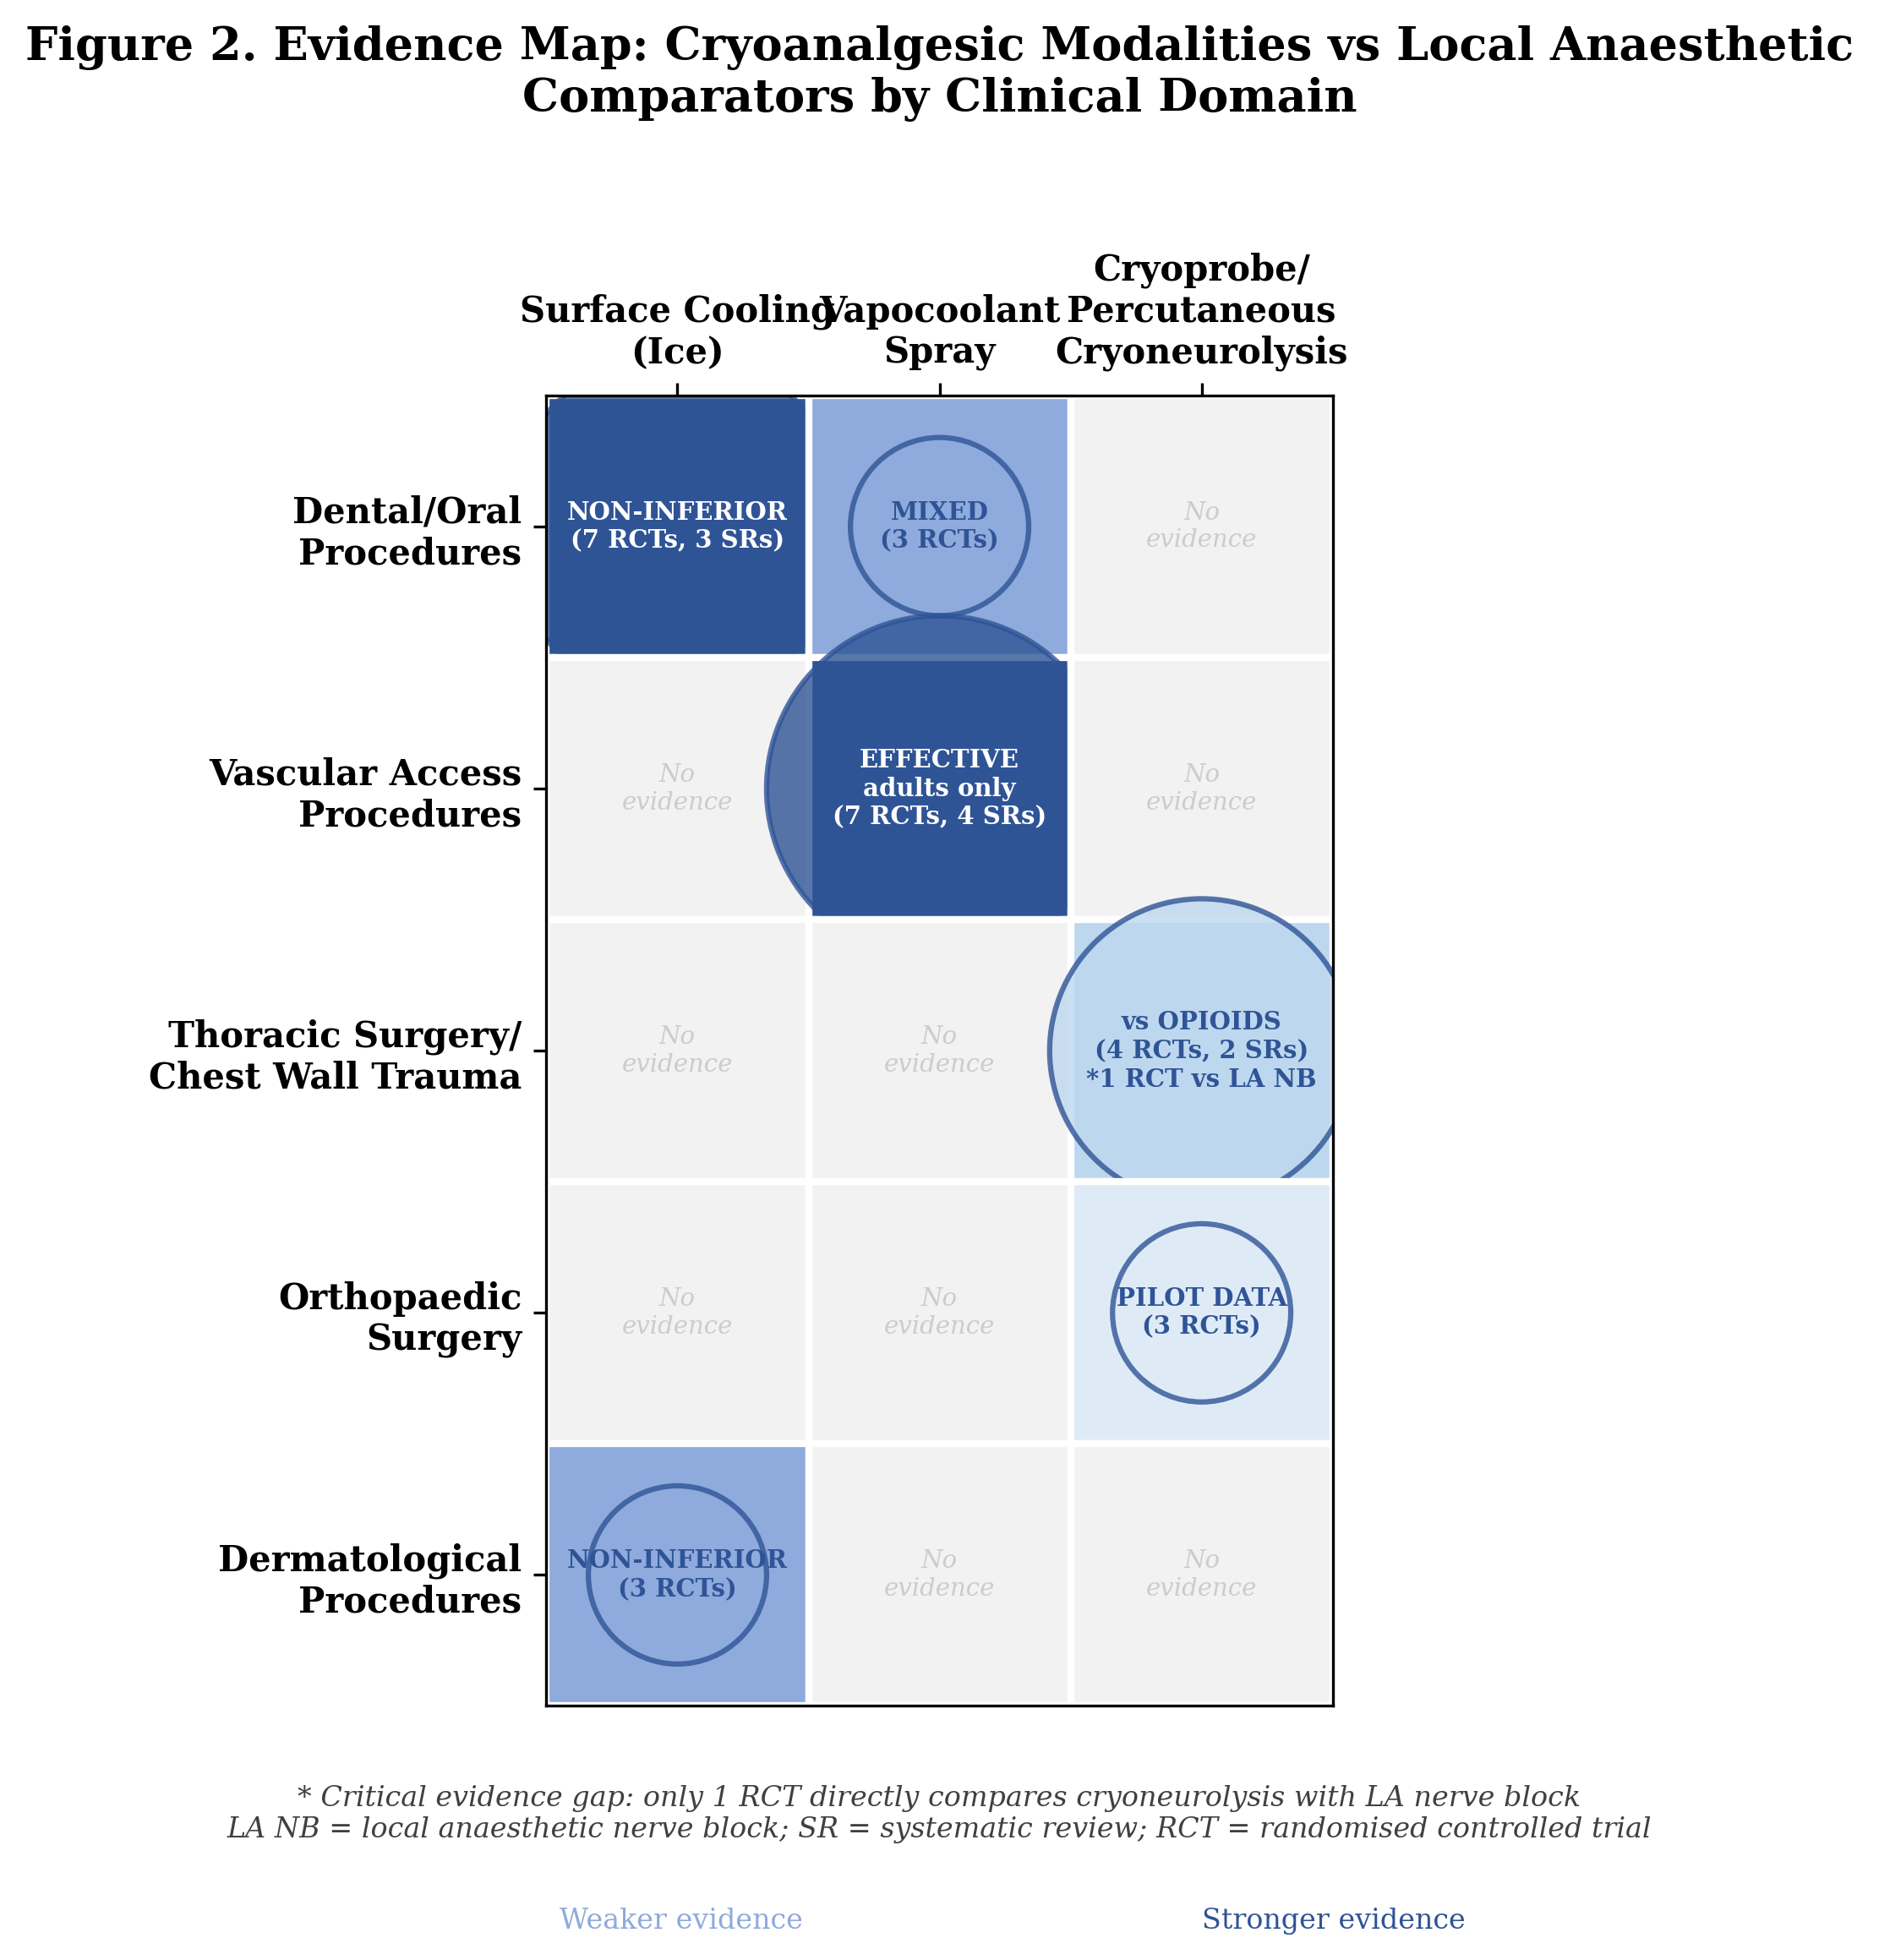
図2. エビデンスマップ
図2. 臨床領域別のクライオアナルジェシア手法 vs 局所麻酔薬比較対照

Slide 4
表1. 臨床領域別の組み入れ研究の要約
臨床領域 | 合計 | RCT | SR/MA | コホート | 症例集積 | 主なクライオアナルジェシア手法
歯科・口腔処置 | 14 | 11 | 3 | 0 | 0 | 氷、エチルクロライドスプレー、冷却LA溶液
血管アクセス処置 | 12 | 7 | 4 | 1 | 0 | ヴァポクーラントスプレー
胸部外科・胸壁外傷 | 11 | 4 | 2 | 3 | 2 | クライオプローブ、経皮的クライオニューロリシス
整形外科 | 6 | 3 | 0 | 1 | 2 | 経皮的クライオニューロリシス
皮膚科処置 | 4 | 3 | 0 | 1 | 0 | アイスパック、クライオジェル
合計 | 47 | 28 | 8 | 6 | 5

Slide 5
表2. 局所麻酔薬不足時の臨床準備プロトコル
不足段階 | 臨床適用 | モダリティ | エビデンス | 機材 | コスト/処置
Stage 1: 軽度 （一部製剤制限） | 歯科注射前鎮痛 成人静脈穿刺 | 氷（2分） ヴァポクーラントスプレー | RCT 11件+SR 3件 RCT 25件（成人） | 氷 スプレー缶 | 〜$0 〜$0.50–$2
Stage 2: 中等度 （複数製剤不足） | 皮膚科処置 胸部術後鎮痛 | アイスパック 肋間クライオニューロリシス | RCT 3件：EMLAと同等 RCT 24件（MA） | アイスパック クライオプローブ | 〜$0 〜$50–$200
Stage 3: 重度 （注射用LA不足） | 肋骨骨折 TKA後 小手術 | 経皮的クライオニューロリシス 同上 氷/ヴァポクーラント | RCT 1件（vs ICB） パイロットRCT 2件 直接エビデンスなし | デバイス+超音波 同上 氷 | 〜$200–$500 同上 〜$0
Stage 4: 完全途絶 （全LA枯渇） | 緊急/災害プロトコル 全処置 | 氷+利用可能な全手段 段階的対応 | 専門家意見 上記参照 | 氷のみ（最低限） 全機材 | $0 可変

Slide 6
表3. 臨床シナリオ：あなたならどうするか？
シナリオ | 臨床状況 | 従来のアプローチ | クライオアナルジェシア代替 | エビデンス | 考慮事項
救急外来 | 多発肋骨骨折 疼痛8/10 ブピバカイン入手不能 | 肋間神経ブロック （ブピバカイン/ロピバカイン） | USガイド下経皮的 クライオニューロリシス | Finneran 2025 RCT: vs ロピバカインICB | 数週間の鎮痛 vs 数時間 デバイス+US必要
整形外科手術室 | TKA予定 内転筋管ブロック予定 ロピバカイン入手不能 | 内転筋管ブロック 大腿神経ブロック | 術前クライオニューロリシス （伏在神経膝蓋下枝） | Swisher 2022, Radnovich 2021 | パイロットデータのみ 直接比較なし 研究優先課題
歯科クリニック | 修復処置 リドカイン配給制 | トピカルベンゾカイン またはリドカインジェル | 口腔粘膜への氷適用 （2分間） | RCT 7件+SR 3件: トピカルLAに非劣性 | 即時実施可能 コストゼロ 機材不要

Slide 7
表4. クライオニューロリシス vs LA区域麻酔手技の主要研究
研究 | デザイン | n | 領域 | クライオ手法 | 比較対照 | 主要な知見
Finneran 2025 | RCT | 〜60 | 肋骨骨折 | USガイド下経皮的 クライオニューロリシス | 単回ロピバカインICB | 直接比較； 詳細解析待ち
ICE試験 （プロトコル） | RCT （プロトコル） | 計画中 | 漏斗胸 （Nuss手術） | 肋間クライオアブレーション | 胸部硬膜外鎮痛 | LAベース脊髄幹技法 との希少な直接比較
Park 2021 | SR/MA （24 RCT） | 〜2000 | 胸部切開術 | 肋間クライオアナルジェシア | オピオイド±標準ケア | クライオ+オピオイド＞ オピオイド単独
Swisher 2022 | パイロット RCT | 16 | TKA | USガイド下クライオ （IBSN） | シャム | 疼痛/オピオイド低下 神経ブロック比較なし
Radnovich 2021 | RCT | 〜100 | TKA | 術前クライオ ニューロリシス | シャム | 疼痛/オピオイド減少 内転筋管ブロック比較なし
Cha 2021 | SR （23研究） | 570 | 胸壁痛 | 肋間クライオ ニューロリシス | 各種（主にオピオイド） | オピオイド使用減少 LAブロック比較なし

